Slide 1
Redes de Computadores I

Slide 2
Formação
Graduação em Engenharia de Computação
Especialização em Aplicações para a Web
Mestrado em Engenharia de Computação
Doutorado (em andamento) em Ciência da Computação
Experiência
20 anos de experiência na área
Analista de Tec. da Informação desde 2010
Professor desde 2021 (campus Jaguarão)
  Desde 2024 no campus Camaquã

Slide 3




Slide 4
Vocês
  Nome
  Por que escolheram o curso?
  O que gostam de fazer nas horas vagas?

Slide 5
FAQ
Avaliações
  1 prova e 1 trabalho por etapa (peso 5 cada)
???

Slide 6
Conceitos básicos

Slide 7
Tipos de redes
Pelo tamanho
  Locais (Local Area Network)
  Regionais (Metropolitan Area Network)
  Internacionais (Wide Area Network)
Por tipo
  Com fio (wired)
  Sem fio (wireless)

Slide 8
Internet != (diferente de) Web
  Internet: Rede de computador com alcance mundial
  Web: Conjunto de tecnologias que são usadas para fazer aplicações que funcionam através de browsers
    Principais tecnologias: HTTP, HTML, CSS, Javascript

Slide 9
A Internet
Internet: Rede de comunicação que interliga computadores e pessoas do mundo (quase) todo.
Criada nos EUA, durante a guerra fria. Pensada para resistir a ataques militares: não é centralizada.
Submarine cable map: https://www.submarinecablemap.com/country/brazil

Slide 10
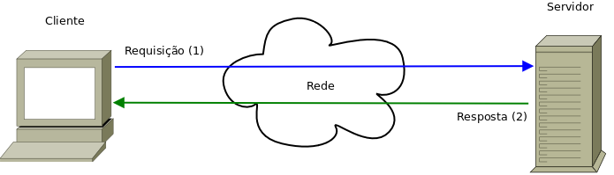
Uma típica rede

